Slide 1
2. Cvičení – struktura obyvatel
Ze0132 Geografie obyvatelstva a sídel

Slide 2
Zadání cvičení
Cvičení 2: Struktura obyvatel
Zadání:
Za svoji obec vyhledejte, tabelárně a graficky zpracuje a okomentujte data:
1) Počet obyvatel ze SLDB 1869 - 2021
2) Vývoj počtu obyvatel od roku 1993 do současnosti (2023), výpočet řetězového a bazického indexu
3) Za poslední dostupný rok:
  Rozloha obce
  Výpočet hustoty zalidnění
  Výpočet indexu feminity
  Průměrný věk
  Index stáří – aktuální index stáří a index před 5 lety

Slide 3
Zadání cvičení
Cvičení 2: Struktura obyvatel
Zadání:
4) Libovolná demografická mapa ČR – kartogram a kartodiagram – digitálně (např. mapa srovnání indexu změny obyvatel za roky 2010 a 2020)
Analyzovat demografickou mapu, vyhodnotit, okomentovat, diskutovat možné příčiny…

Slide 4
Zadání cvičení
Počet obyvatel ze SLDB 1869 – 2021
Historický lexikon obcí České republiky 1869 – 2011
https://www.czso.cz/csu/czso/historicky-lexikon-obci-1869-az-2015
https://vdb.czso.cz/vdbvo2/faces/cs/index.jsf?page=profil-uzemi#w=
Výstup: tabulka + graf (spojitý)
Komentář (vysvětlovat proč?)

Slide 5
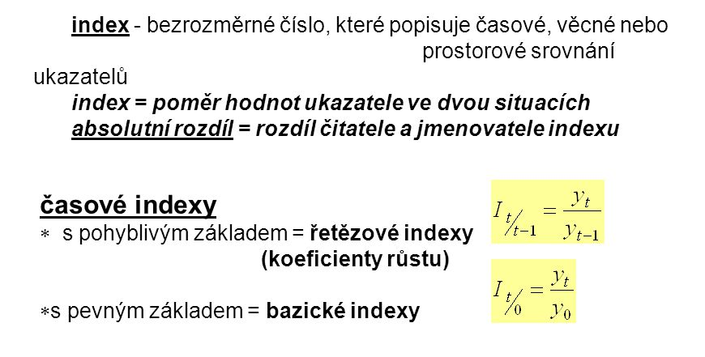
Zadání cvičení
Vývoj počtu obyvatel od roku 1993 do současnosti (2023), výpočet řetězového a bazického indexu
Databáze – registry, Databáze demografických údajů:
https://www.czso.cz/csu/czso/databaze-demografickych-udaju-za-obce-cr
Výstup: tabulka (počet. obyv., indexy)
+ graf počtu obyv. (spojitý)
Komentář (vysvětlovat proč?)

Slide 6
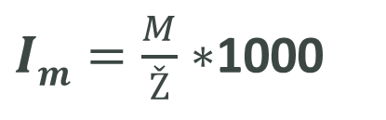
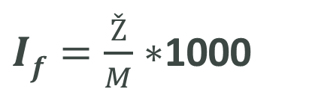
Zadání cvičení
Za poslední dostupný rok:
  Rozloha obce (pozor na jednotky)
  Výpočet hustoty zalidnění
  Výpočet indexu feminity
  Průměrný věk
  Index stáří – aktuální a index před 5 lety
www.czso.cz – Databáze, registry – Veřejná databáze – Vlastní výběr
Okomentovat
Feminita
Index feminity (I_{f}):
  Ž = počet žen
  M = počet mužů
Maskulinita
Index maskulinity (I_{m}):
  M = počet mužů
  Ž = počet žen
$If=\frac{Ž}{M}∗$1000
$Im=\frac{M}{Ž}∗$1000

Slide 7
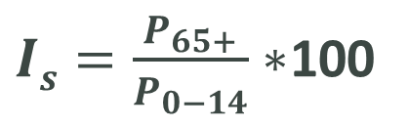
Zadání cvičení
Za poslední dostupný rok:
  Rozloha obce (pozor na jednotky)
  Výpočet hustoty zalidnění
  Výpočet indexu feminity
  Průměrný věk
  Index stáří – aktuální a index před 5 lety
www.czso.cz – Databáze, registry – Veřejná databáze – Vlastní výběr
Okomentovat
Index stáří (I_{s}) – poměr poprodutivní a předproduktivní složky obyvatelstva
I_{s} = index stáří
P₆₅₊ = poprodutivní obyvatelstvo
P_{0–14} = předproduktivní obyvatelstvo
$Is=\frac{P_{65+}}{P_{0−14}}∗$100

Slide 8
Zadání cvičení
Libovolná demografická mapa – data o obyvatelstvu (úmrtnost, porodnost apod.) – vybrat data, každá dvojice unikátní data, musí spolu souviset
Výstup: kartogram – relativní ukazatele!, kartodiagram – absolutní ukazatele! + komentář
Výběr dát a jejich příprava (ve formě tabulky) - vybrat si územní jednotku s alespoň 10 menšími jednotkami (např. kraje ČR, ORP kraje apod.)
V ArcGISe – musí se jednat o Vaši mapu, ne převzatou
Spojitá stupnice
Intervalové hodnoty
Lineární stupnice

Slide 9
Zadání cvičení
Libovolná demografická mapa
Postup:
Zjistit variační rozpětí souboru dat
Doporučuji max 5 intervalů (vhodně zaokrouhlit na stejný počet des. míst, intervaly se nesmí překrývat)
Zvolit vhodnou barevnou škálu – odstín jedné barvy
Mapa bude obsahovat všechny základní kompoziční prvky (nadpis – co , kde, kdy; mapové pole; měřítko; legendu; tiráž)
Využijte literaturu viz Cvičení a přednášky z kartografie
(např. Skripta J.D. Bláha: Geografická kartografie, UJEP, 2003)

Slide 10
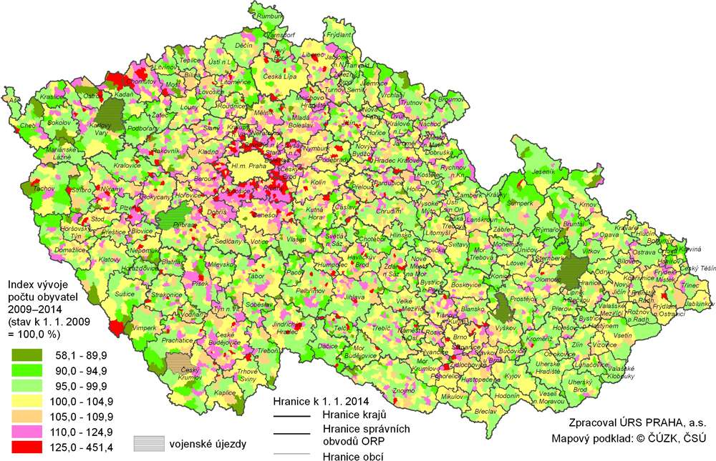
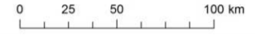
Index vývoje počtu obyvatel 2009 - 2014
v obcích ČR

Slide 11
Zadání cvičení
Záhlaví: jméno, učo
Název cvičení: Cvičení 2: Struktura obyvatel
Zadání cvičení
Vypracování cvičení (Komentář ku každé části 10+ řádků )
Závěr cvičení (možné využití ve výuce)
Použité zdroje (dle citační normy)
Pozor na popis tabulek a grafů
Termín odevzdání: 5.11. do půlnoci, výběr dat do 21.10.

